Slide 1


International Business Management ​
Prepared by
Dr. Badur Elgasim
MGM 506
Orientation Lecture

Slide 2


Orientation Lecture
طلابنا الاعزاء

Slide 3
Learning Objectives
CHARACTERISTIC FEATURES OF INTERNATIONAL BUSINESS.
FACTORS AFFECTING INTERNATIONAL BUSINESS
Overview of international business
The Changing Profile of the Global Business Environment
Major factors underline the significance of international business
Changing Scenario of International Business

Slide 4
Learning Objectives
MNCs Definition.
Advantage and Disadvantage of MNCs.
INTERNATIONAL FINANCE.
Problems of corruption and bribery on international management
Explain Culture definition and culture components
Six Dimensions of Culture

Slide 5
Learning Objectives
INTERNATIONAL RISK MANAGEMENT
INTERNATIONAL RISK MANAGEMENT.
Micro and Macro International Communication
components of the communication process
Negotiation concept and its types
Planning definition

Slide 6
Learning Objectives
International Business Environment.
INTERNATIONAL MARKET INTELLIGENCE
International Marketing Strategies
Different approaches to host government relations
The Competition in Business environment
General Understanding of Strategic Alliance

Slide 7
Learning Objectives
Purpose and Functions of the Control Process
Control Mechanisms Control Approaches
Challenging issues and risks of strategic alliance
INTERNATIONAL HUMAN RESOURCE MANAGEMENT
Factors Influencing the Structure of MNCs

Slide 8

Orientation Lecture

Slide 9
Orientation Lecture
جميع الاوقات المعلنة للمحاضرات وحلقات النقاش هي بتوقيت مكة المكرمة
--حلقات النقاش و هي حلقات أسبوعية اختيارية للطالب وغرضها مناقشة ما تم طرحه في المحاضرة المسجلة لهذا االاسبوع..
حلقة النقاش
يوم الثلاثاء من كل اسبوع
من الساعة 07:30 الي 08:30 مساء بتوقيت مكة المكرمة

Slide 10
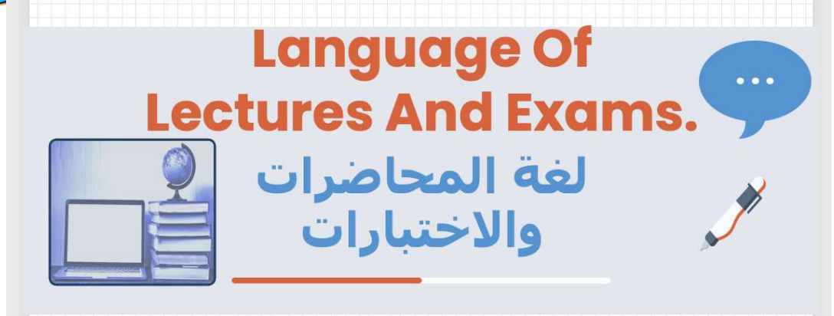
Orientation Lecture

Slide 11
Orientation Lecture
اللغة الاساسية في المحاضرات هي اللغة الانجليزية
الاختبارات باللغة الانجليزية واللغة العربية

Slide 12
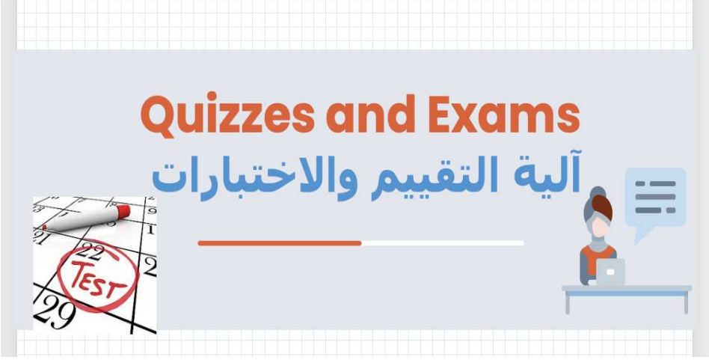
Orientation Lecture

Slide 13
Orientation Lecture
سيتم الاختبار القصير علي المنصة التعليمية Moodle كل يوم سبت في تمام الساعة 10 مساء بتوقيت مكة المكرمة ويغلق في السبت الذي يليه في تمام الساعة التاسعة مساء بتوقيت مكة المكرمة.
-- أسئلة الاختبار القصير ستكون false & true / MCQ / وجميعها أسئلة صوتية
-- تعد الاجابة علي الاختبار القصير بمثابة الحضور للطالب.
-- الاختبار القصير من ٨ اسئلة. -- فترة السماحية للاختبار القصير 30 دقيقة.
--كلمة المرورثابتة لكل االختبارات وهيagree

Slide 14
Orientation Lecture

Slide 15
Orientation Lecture
FINAL EXAMS –
الاختبار النهائي سيكون من خلال المنصة التعلمية Moodle –
أسئلة الاختبار النهائي false & true / MCQ / وجميعها أسئلة صوتية
--الاختبار النهائي من ٢٠ درجة.

Slide 16
References
Kamal Fatehi & Jeongho Choi
International Business Management
Succeeding in a Culturally Diverse World, Second Edition
Dr. P. SUBBA RAO
International Business Environment. Second Edition

Slide 17



Thank You

